Slide 1
DU MLIA Sorbonne
Présentation projet
Odile JACQMIN
2024

Slide 2
SOMMAIRE
01
CONTEXTE
03
DISTRIBUTION
02
PROJET
04
07
CORRELATION
APPLICATION
06
BINAIRE
05
08
MULTI-CLASSES
BILAN

Slide 3
CONTEXTE
01

Slide 4
CONTEXTE
Dans le cadre de la préparation d’un diplôme universitaire en intelligence artificielle et machine learning réalisé auprès de la Sorbonne et démarrée en mars 2024, je dois réaliser un projet de ML/IA.
Les contraintes sont les suivantes :
Les données doivent être disponible
Les données peuvent être consultées par les enseignants mais ne seront jamais stockées sur leurs serveurs
Les sujets doivent être soumis au plus tard jeudi 21 mars 2024
J’ai choisi de développer un outil de prédiction de risques de maladies cardiaques en fonction de données de santé de patients en provenance de Kaggle.

Slide 5
PROJET
02

Slide 6
PROJET : descriptif
Prédiction et Visualisation des Maladies Cardiaques :
Développer un outil de de prédiction de risques de maladies cardiaques en fonction de données de santé de patients.
Données Kaggle :
Heart Disease UCI
Technologies :
Python (Jupiter NoteBook)
Streamlit (pour le tableau de bord interactif)
Scikit-Learn (pour les modèles de machine learning)
Matplotlib/Seaborn (pour les visualisations)

Slide 7
PROJET : descriptif
Fonctionnalités :
Visualisation des données
Distribution des caractéristiques des patients (âge, sexe, pression artérielle, etc.).
Modèles de prédiction
Utilisation de modèles de machine learning (par exemple, logistic regression, decision tree, random forest) pour prédire les risques de maladies cardiaques.
Interface utilisateur
Permettre aux utilisateurs de saisir leurs données de santé et d'obtenir une prédiction du risque.
Analyse des caractéristiques
Afficher les caractéristiques les plus influentes pour les prédictions.
Avantages :
Pertinence
Correspond à notre apprentissage en machine learning, deep learning, et traitement de données.
Impact
Utilité pratique et impact potentiel sur la santé publique.
Accessibilité
Données disponibles gratuitement sur Kaggle, outils utilisés open source.

Slide 8
PROJET : plan de développement
Exploration des données :
Charger et explorer le dataset Heart Disease UCI.
Analyser les caractéristiques et comprendre la distribution des données.
Préparation des données :
Nettoyer les données (traitement des valeurs manquantes, normalisation des caractéristiques).
Diviser les données en ensembles d'entraînement et de test.
Modélisation :
Entraîner plusieurs modèles de machine learning (logistic regression, decision tree, random forest).
Évaluer les performances des modèles (accuracy, precision, recall, F1-score).
Développement du tableau de bord avec Streamlit :
Créer des visualisations interactives des données (histogrammes, scatter plots, etc.).
Implémenter une interface utilisateur pour la prédiction des risques de maladies cardiaques.
Ajouter des fonctionnalités pour l'analyse des caractéristiques influentes.
Mise en œuvre et test :
Tester le tableau de bord avec différents scénarios et utilisateurs.
Affiner le design pour améliorer l'expérience utilisateur.
Ce plan devrait me permettre de délivrer une solution complète et visuellement attrayante tout en appliquant les compétences acquises durant notre formation.

Slide 9
DISTRIBUTION
03

Slide 10
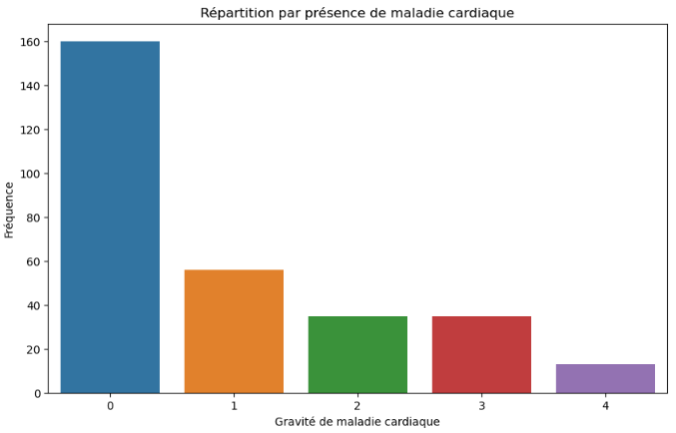
DISTRIBUTION DES DONNEES* *Information disponible dans le script « Maladies Cardiaques - Distribution des données.ipynb »
On constate que la majorité des patients ne souffrent pas de maladie cardiaque

Slide 11
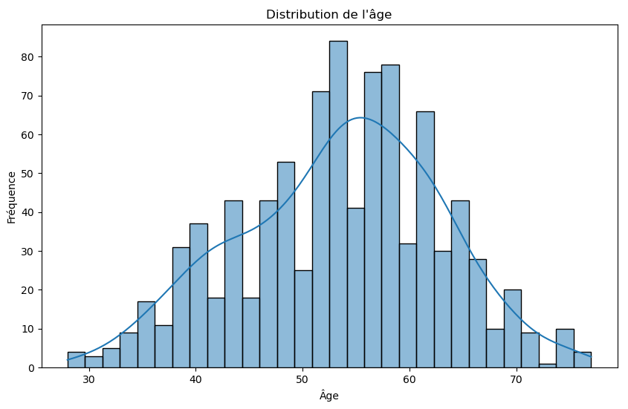
DISTRIBUTION DES DONNEES* *Information disponible dans le script « Maladies Cardiaques - Distribution des données.ipynb »
On constate que la majorité des patients ont entre 50 et 60 ans

Slide 12
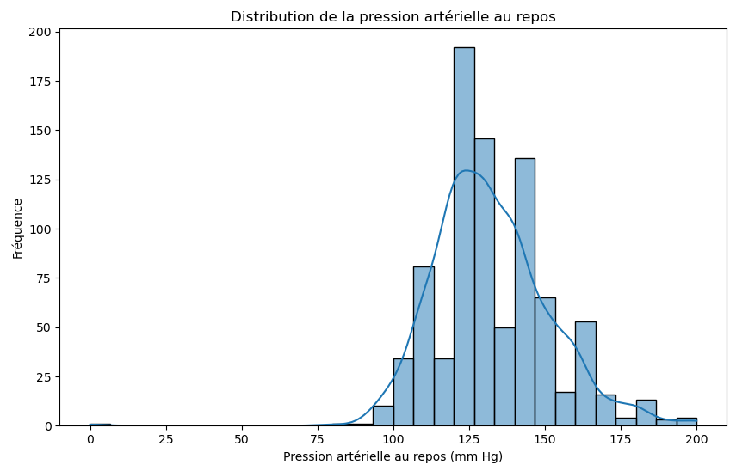
DISTRIBUTION DES DONNEES* *Information disponible dans le script « Maladies Cardiaques - Distribution des données.ipynb »
On constate que la majorité des patients ont pression artérielle situé aux alentours de 125 mm Hg

Slide 13
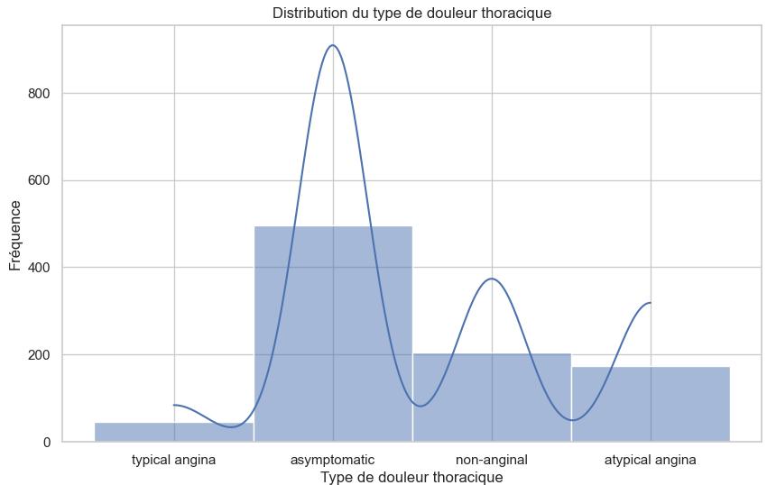
DISTRIBUTION DES DONNEES* *Information disponible dans le script « Maladies Cardiaques - Distribution des données.ipynb »
On constate que la majorité des patients sont asymptomatique

Slide 14
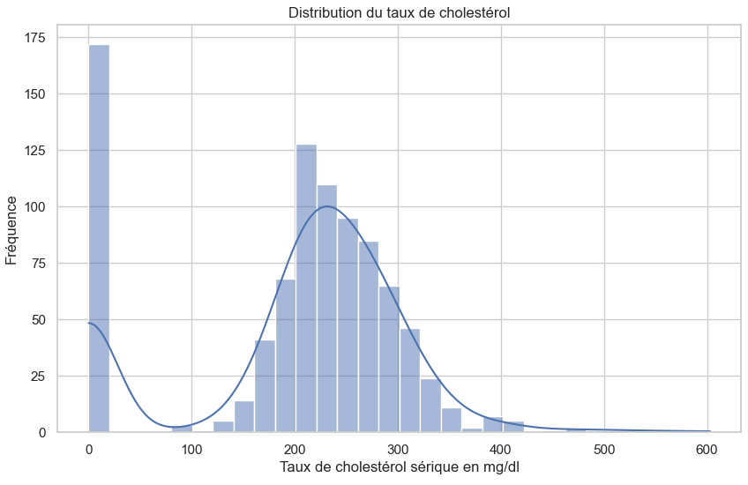
DISTRIBUTION DES DONNEES* *Information disponible dans le script « Maladies Cardiaques - Distribution des données.ipynb »
On constate que la majorité des patients ont un taux de cholestérol situé entre 200 et 300 mg/dl lorsque la donnée est renseignée

Slide 15
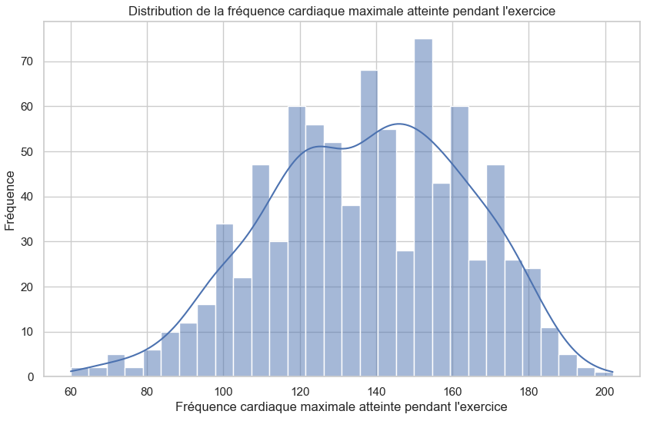
DISTRIBUTION DES DONNEES* *Information disponible dans le script « Maladies Cardiaques - Distribution des données.ipynb »
On constate que la majorité des patients ont une fréquence cardiaque maximale atteinte pendant l’exercice située entre 120 et 160

Slide 16
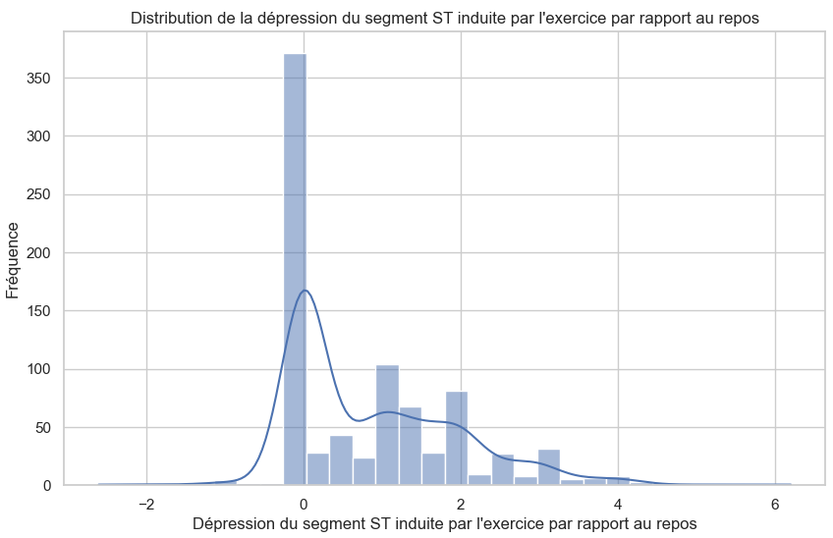
DISTRIBUTION DES DONNEES* *Information disponible dans le script « Maladies Cardiaques - Distribution des données.ipynb »
On constate que la majorité des patients ont une dépression du segment ST induite par l’exercice par rapport au repos inférieure à 1

Slide 17
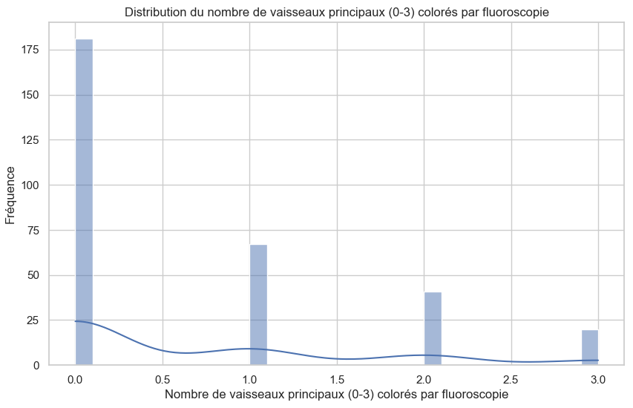
DISTRIBUTION DES DONNEES* *Information disponible dans le script « Maladies Cardiaques - Distribution des données.ipynb »
On constate que la majorité des patients ont un nombre de vaisseaux colorés de 0

Slide 18
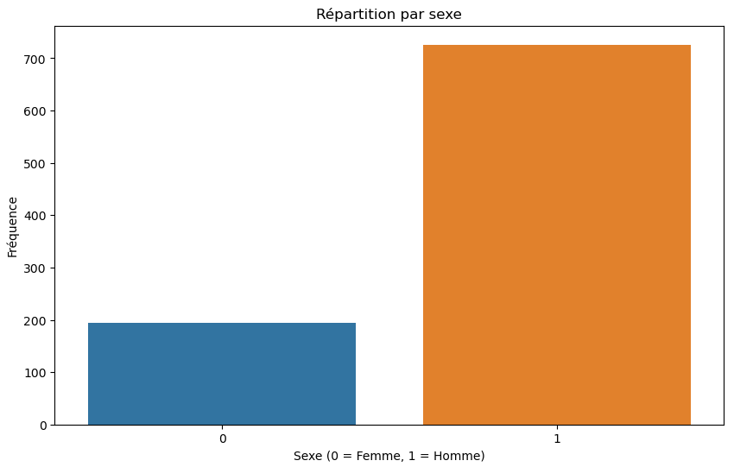
DISTRIBUTION DES DONNEES* *Information disponible dans le script « Maladies Cardiaques - Distribution des données.ipynb »
On constate que la majorité des patients sont des hommes

Slide 19
CORRELATION
04

Slide 20
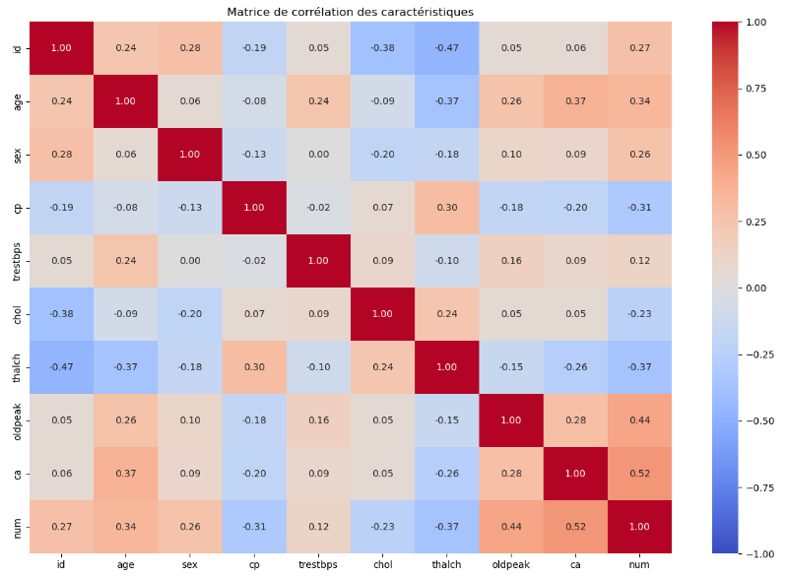
4. MATRICE DE CORRELATION* *Information disponible dans le script « Maladies Cardiaques - Distribution des données.ipynb »
La matrice de corrélation témoigne des relations notables entre certaines variables :
CA (nombre de vaisseaux colorés) et num (gravité de la maladie) ont une forte corrélation positive (0.52)
Thalch (fréquence cardiaque maximale) et num montrent une corrélation négative modérée (-0.37)
Oldpeak (dépression ST) et num présentent une corrélation positive (0.44)
Les autres variables montrent de faibles corrélations, elles sont relativement indépendantes des autres facteurs.

Slide 21
MULTI-CLASSES
05

Slide 22
MULTI-CLASSES* *Information disponible dans le script « Maladies Cardiaques - Multi-Classes.ipynb »
Dans un premier temps la prédiction se base sur l’ensemble des valeurs présentes dans le jeu de données :
Préparation de la donnée
Suppression des les lignes incomplètes
Séparation des données d’entraînement et de test
Normalisation via un pipeline de prétraitement
Initialisation des modèles de Machine Learning
Evaluation de la performance des modèles par validation croisée
Optimisation des hyperparamètres des modèles
Extraction du meilleur modèle
Prédiction

Slide 23
LES MODELES* *Information disponible dans le script « Maladies Cardiaques - Multi-Classes.ipynb »
51,05%
57,32%
60,25%
50
50
50
25
75
25
75
25
75
0
100
0
100
0
100
Decision Tree Classifier
Logistic regression
Random Forest Classifier

Slide 24
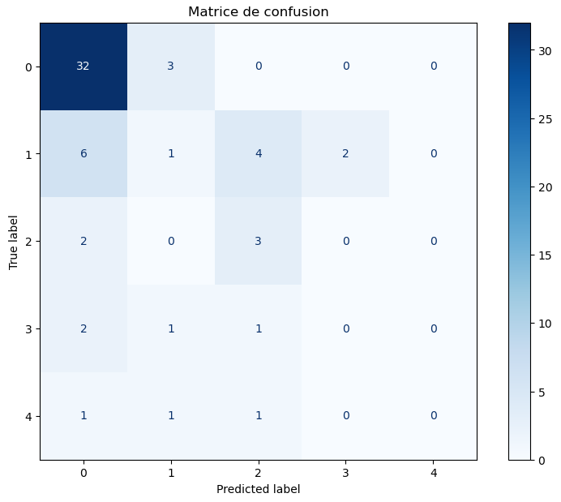
MATRICE DE CONFUSION* *Information disponible dans le script « Maladies Cardiaques - Multi-Classes.ipynb »
La matrice de confusion montre que le modèle fonctionne bien pour certaines classes, en particulier la classe 0 avec une précision élevée (32 prédictions correctes sur 35 échantillons).
Cependant elle présente des lacunes dans la classification des autres classes, notamment la classe 4, qui semble difficile à distinguer.

Slide 25
BINAIRE
06

Slide 26
BINAIRE* *Information disponible dans le script « Maladies Cardiaques - Binaire.ipynb »
Dans un premier temps la prédiction se base sur l’ensemble des valeurs présentes dans le jeu de données :
Préparation de la donnée
Suppression des les lignes incomplètes
Séparation des données d’entraînement et de test
Normalisation via un pipeline de prétraitement
Initialisation des modèles de Machine Learning
Evaluation de la performance des modèles par validation croisée
Optimisation des hyperparamètres des modèles
Extraction du meilleur modèle
Prédiction

Slide 27
LES MODELES* *Information disponible dans le script « Maladies Cardiaques - Binaire.ipynb »
71,59%
79,10%
77,41%
50
50
50
25
75
25
75
25
75
0
100
0
100
0
100
Decision Tree Classifier
Logistic regression
Random Forest Classifier

Slide 28
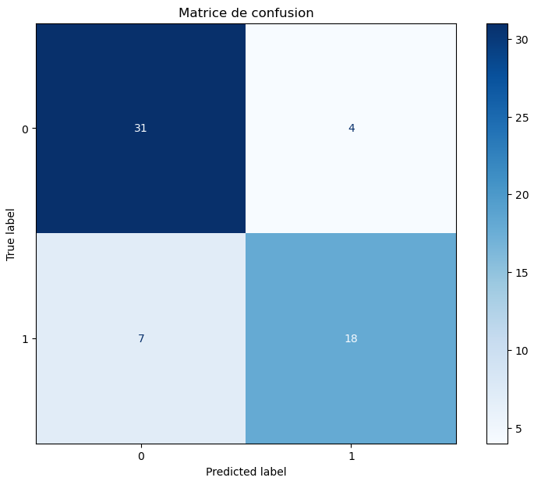
MATRICE DE CONFUSION* *Information disponible dans le script « Maladies Cardiaques - Binaire.ipynb »
La matrice de confusion montre que le modèle fonctionne bien pour certaines classes, en particulier la classe 0 avec une précision élevée (31 prédictions correctes sur 35 échantillons).
Cependant elle présente des lacunes dans la classification des autres classes, notamment la classe 1, qui semble difficile à distinguer.

Slide 29
APPLICATION
07

Slide 30
DESCRIPTION
Il s ’agit d’une application web interactive développée avec Streamlit qui permet d'analyser des données sur les maladies cardiaques et de prédire le risque de maladie en fonction des informations fournies par l'utilisateur

Slide 31
FONCTIONNEMENT* *Information disponible dans les scripts « streamlit_app.py » et « app.py »
L’utilisateur saisie ses données sur la page “Prédiction”
Une URL locale est définie (API_URL) pour envoyer les données de l'utilisateur à une API FastAPI qui fera la prédiction
Lorsque l'utilisateur soumet ses données, celles-ci sont envoyées à l'API via une requête GET. Si la requête est réussie, la prédiction est affichée à l'écran.
Les données sont chargées à partir d'un fichier CSV (heart_disease_uci.csv), qui contient des informations sur les patients et les maladies cardiaques

Slide 32
LIVRABLE* *Information disponible sur GitHub « https://github.com/Gavial/Sorbonnes »
Maladies Cardiaques - Distribution des données.ipynb
DISTTRIBUTION DE LA DONNEE
ENTRAINEMENT DES MODELES SUR MULTI-CLASSES
Maladies Cardiaques - Multi-Classes.ipynb
Maladies Cardiaques - Binaire.ipynb
ENTRAINEMENT DES MODELES EN BINAIRE (MALADE / PAS MALADE)
API DE CONSOMMATION DE LA DONNEES
app.py
streamlit_app.py
APPLICATION
JEU DE DONNEES
heart_disease_uci.csv

Slide 33
BILAN
08

Slide 34
BILAN
Ce projet, Prédiction et Visualisation des Maladies Cardiaques, est une solution complète. Elle combine plusieurs aspects de notre apprentissage, tels que les fondements mathématiques, les compétences en machine learning, la visualisation de données, et l'impact sociétal de l'IA. De plus, la santé, qui est le secteur dans lequel j’exerce, est un domaine avec un fort impact social, ce qui rend le projet particulièrement significatif. Le tableau de bord interactif avec Streamlit et les visualisations graphiques permet de créer un projet visuellement attractif et engageant.

Slide 35
QUESTIONS REPONSES

Slide 36
MERCI
Odile JACQMIN
22/11/2024

